Slide 1

07.1-1
PWM
PWM 생성원리
아두이노를 통하여 모터를 구동하는 방법에 대해서 알아 봅니다.

Slide 2
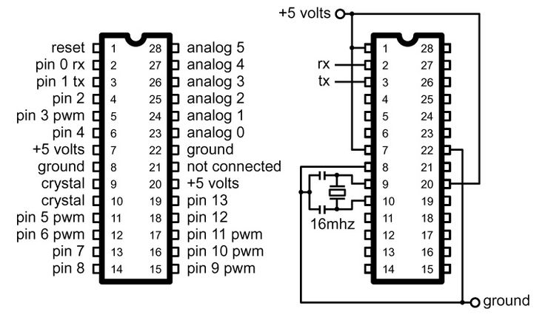
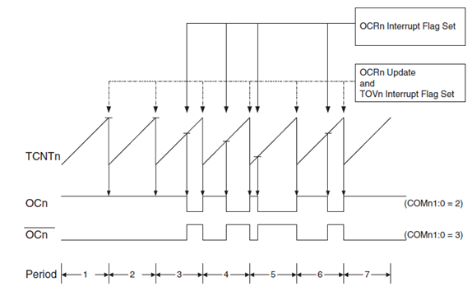
07.1-1
PWM
아두이노 PWM
아두이노 ATMega 328은 6개의 PWM 모듈을 탑제하고 있습니다.

Slide 3
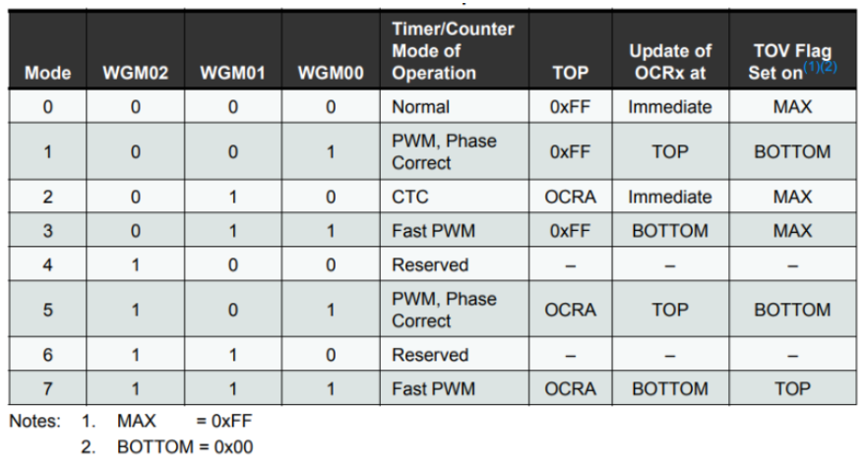
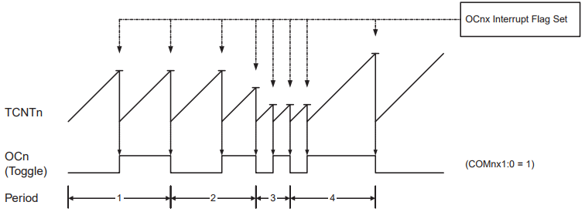
07.1-1
PWM
카운터
PWM의 파형을 구형하기 위해서는 펄스의 길이를 카운트 하여 폭을 결정합니다.

Slide 4
07.1-1
PWM

